Slide 1
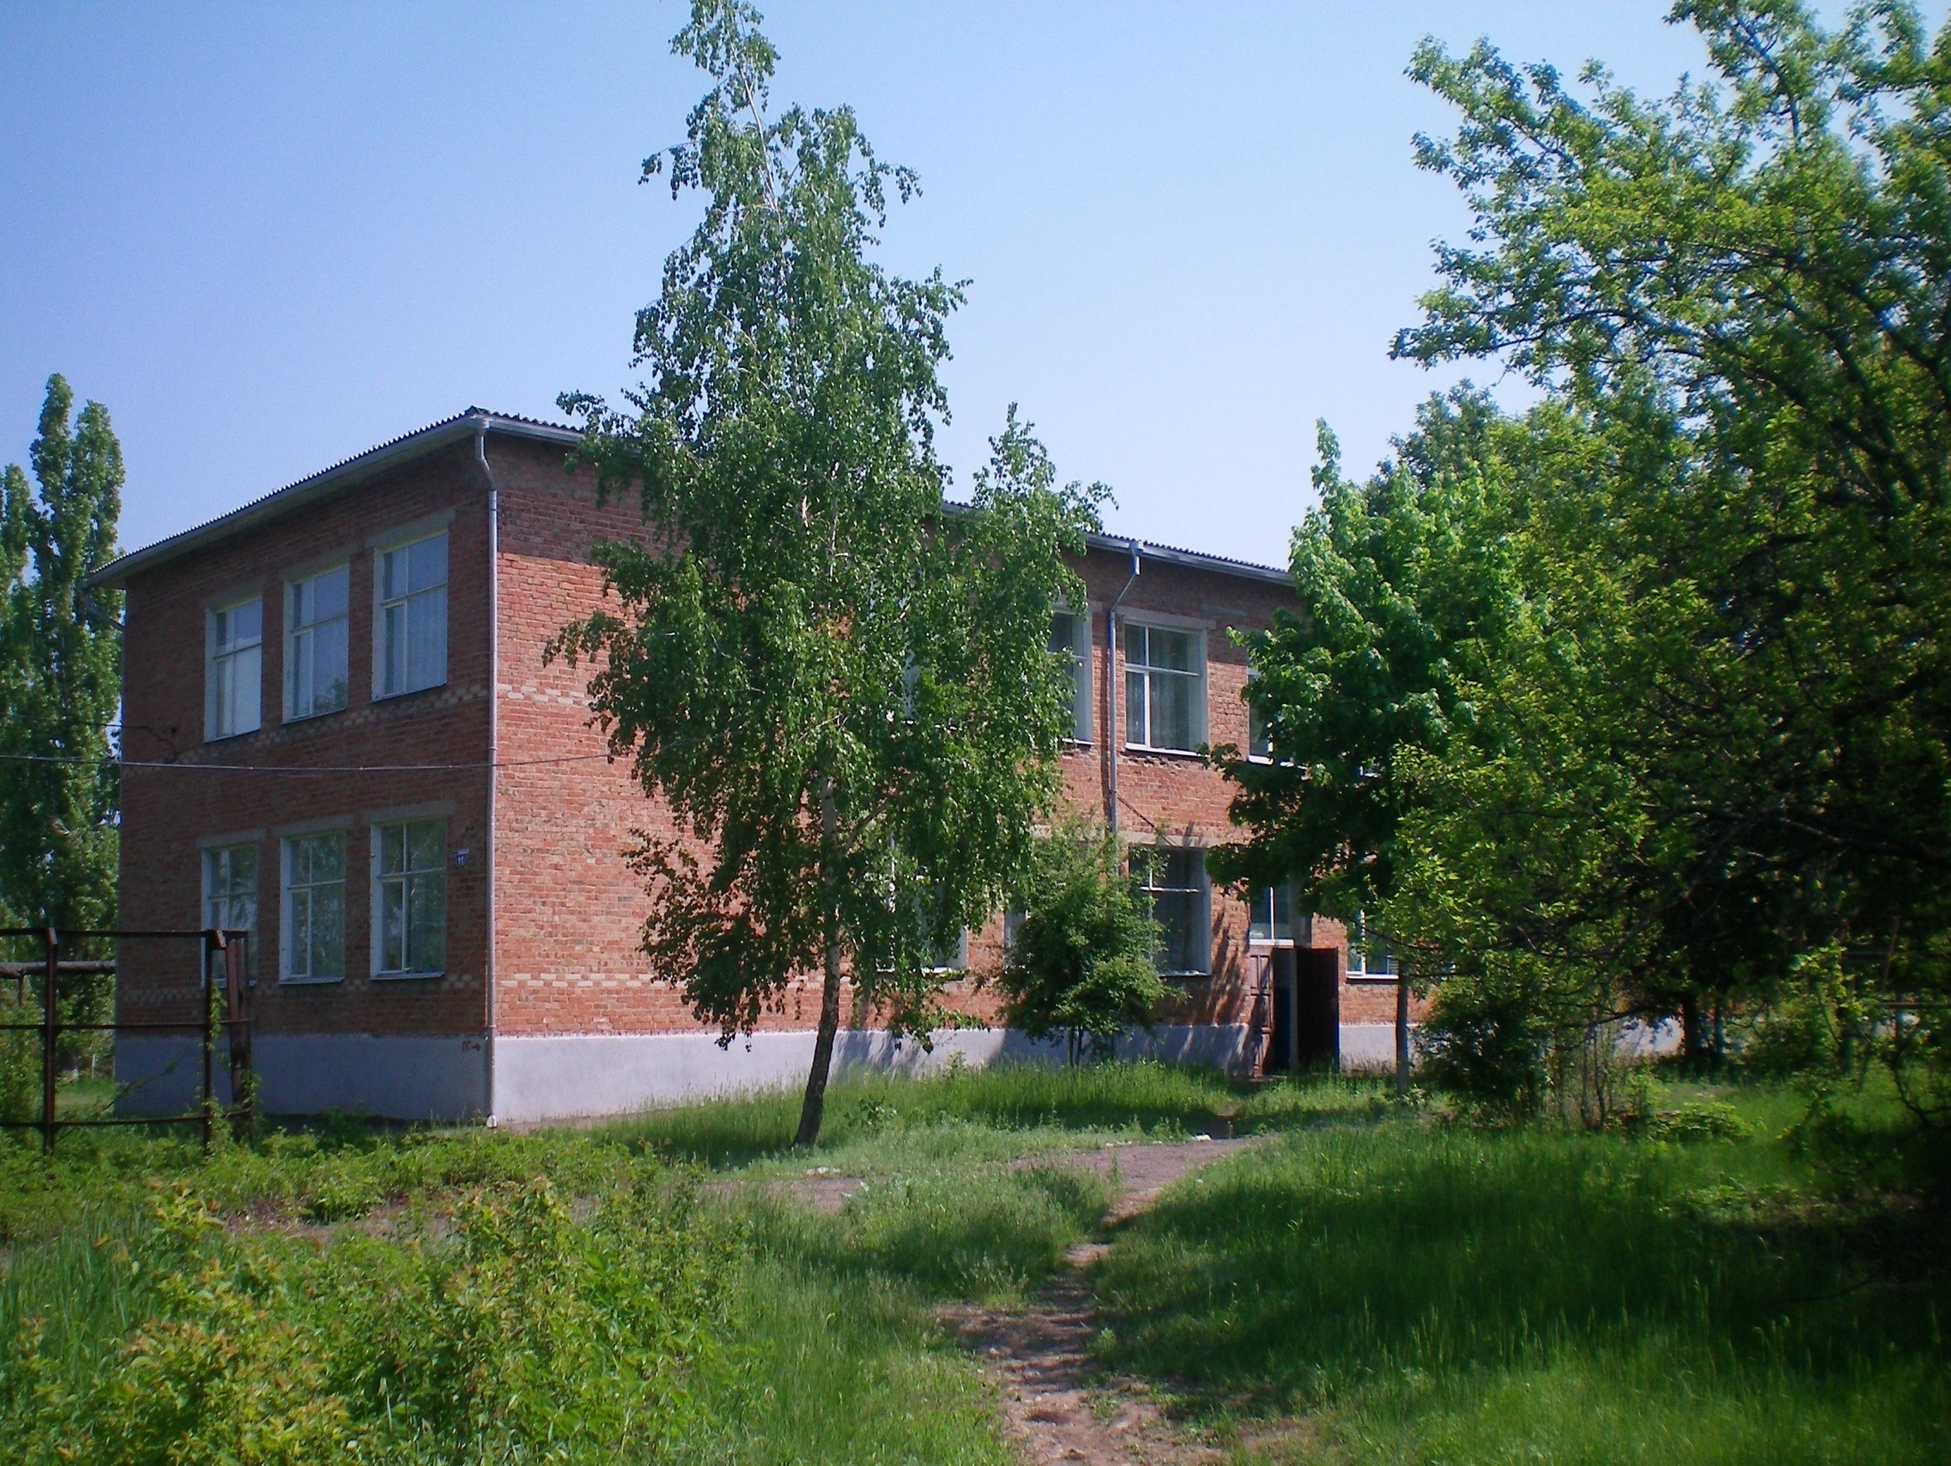
Отчет о финансово - хозяйственной деятельности МБОУ Рыновской СОШ за 2012 год

Slide 2
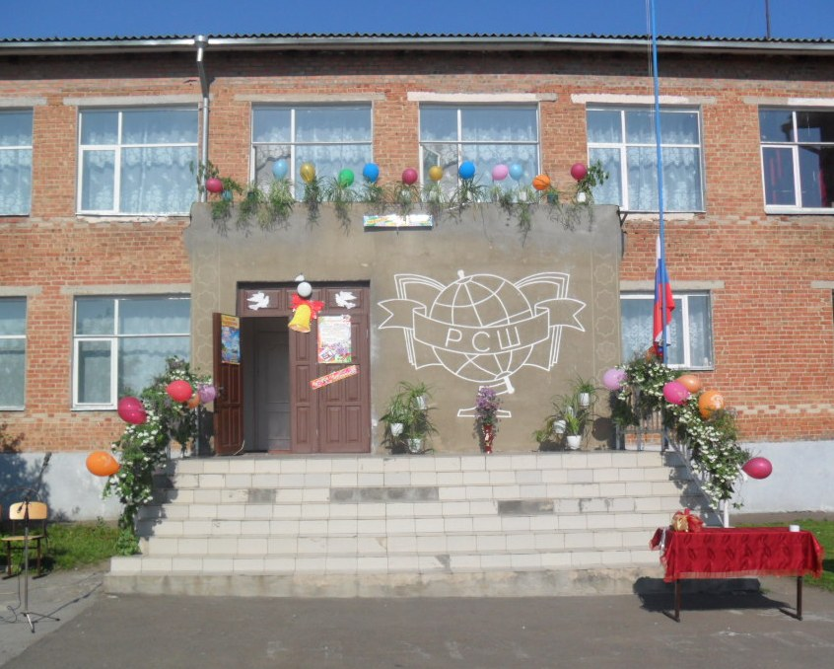
МАЛОКОМПЛЕКТНАЯ ШКОЛА
Нормативы финансового обеспечения
в 2012году
1 ступень – 586 987руб х 2 =1 173 962,00руб
2 ступень- 621114 руб х 5 = 3 105 570,00руб

Slide 3
Общее финансирование
Местный бюджет
1 351 519,55 руб
СУБВЕНЦИИ
4 879 500,00 руб
Субсидия на кл.рук
47 100,00 руб
Весь бюджет составил
6 455 402,79рублей
Субсидии на энергосбережение 102 800,00 руб
Субсидии на интернет
30 242,84 руб
Субсидии на оздоровительный лагерь
44 240,40 руб

Slide 4
МАЛОКОМПЛЕКТНАЯ ШКОЛА
Нормативы финансового обеспечения
в 2012году
1 ступень – 586 987руб х 2 =1 173 962,00руб
2 ступень- 621 114 руб х 5 = 3 105 570,00руб

Slide 5
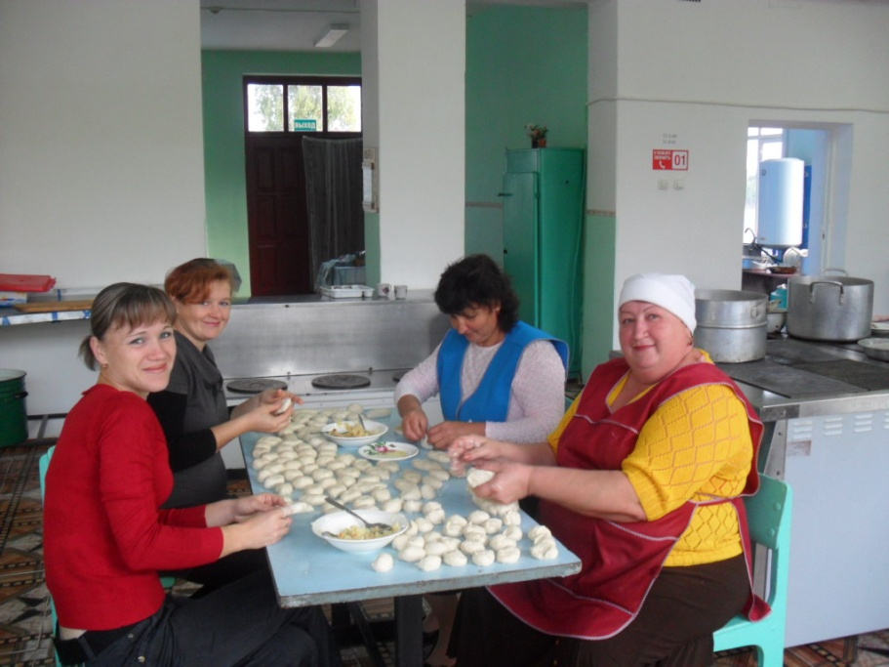
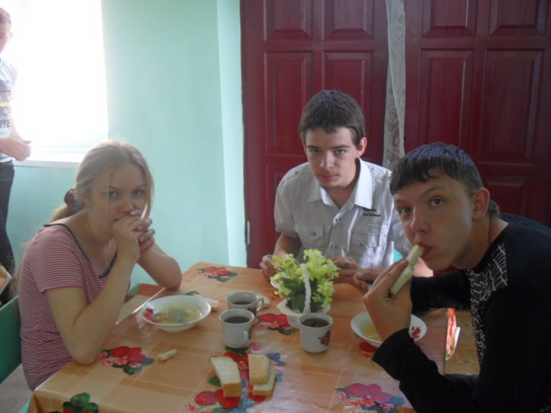
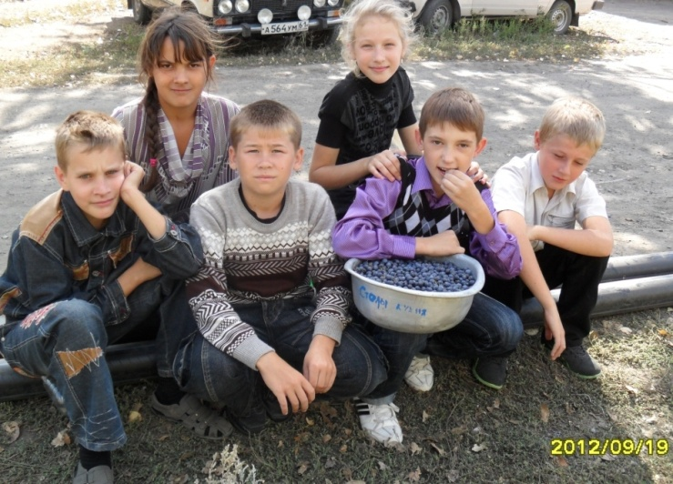
Внебюджетные средства
Сумма внебюджетных средств (родит. оплата за питание) - 12 800 руб.
Получают горячее питание в ОУ – 38 человек (100%)
За счет родительских средств – 13 человек

Slide 6
СУБВЕНЦИИ
4 879 500,00 руб

Slide 7
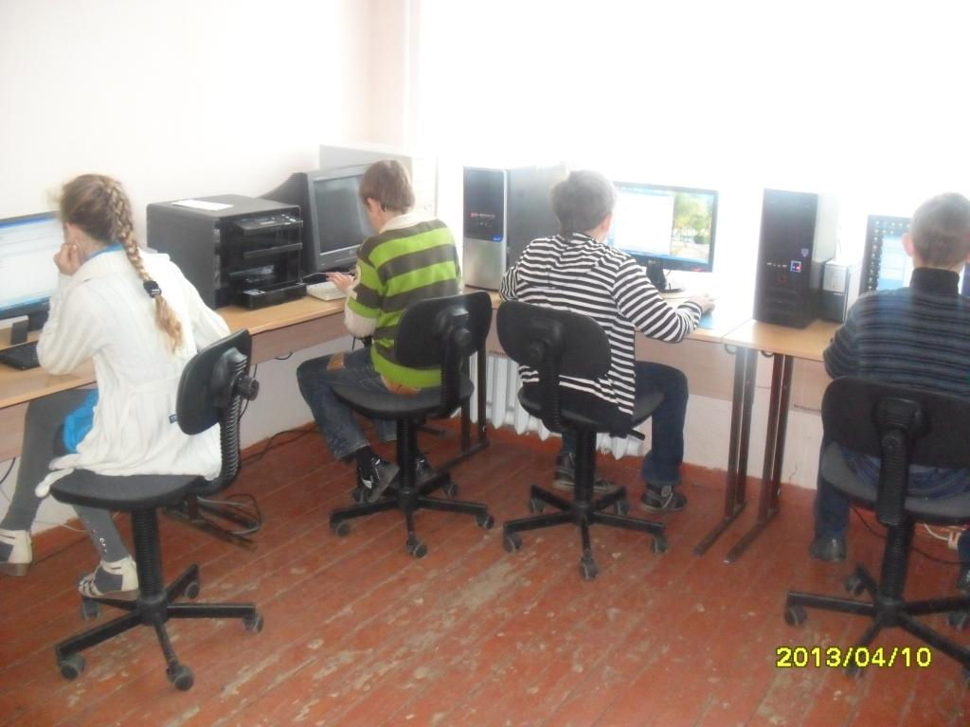
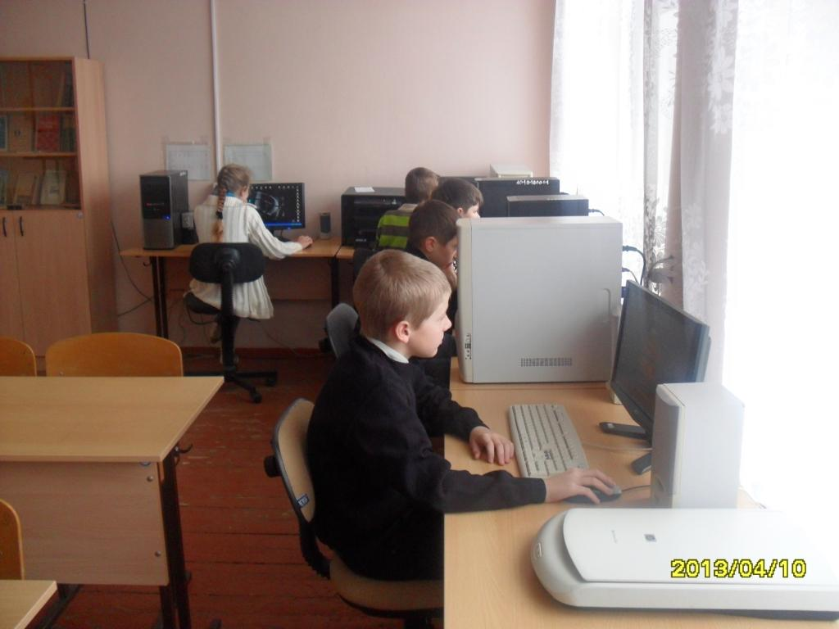
Приобретено компьютерное оборудование 3 рабочих места ученика на сумму 84 180,00 руб.
Приобретены комплектующие для рабочих мест ученика в сумме 8 600,00 руб.

Slide 8
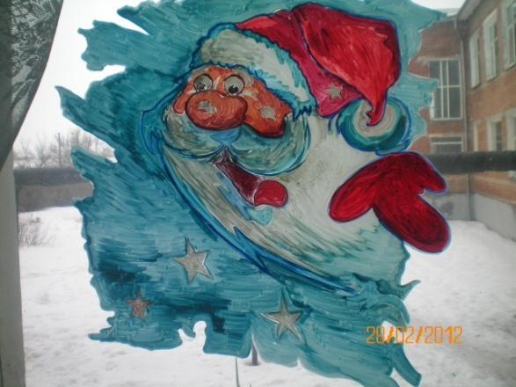
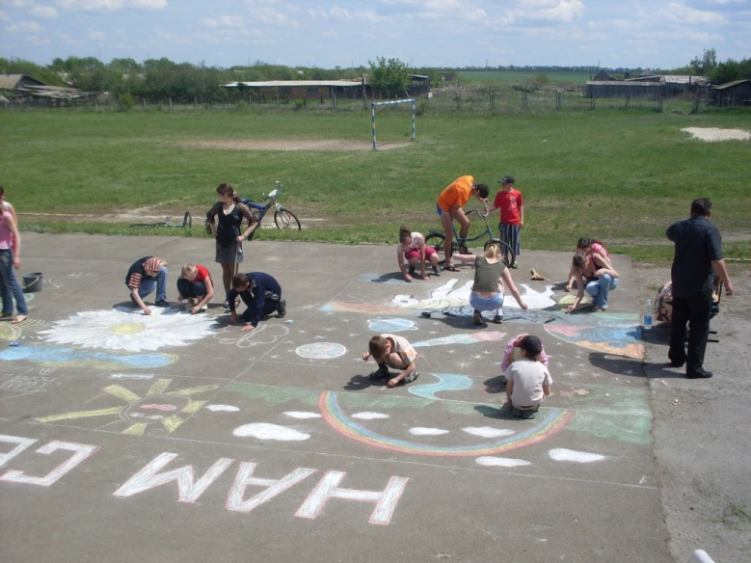
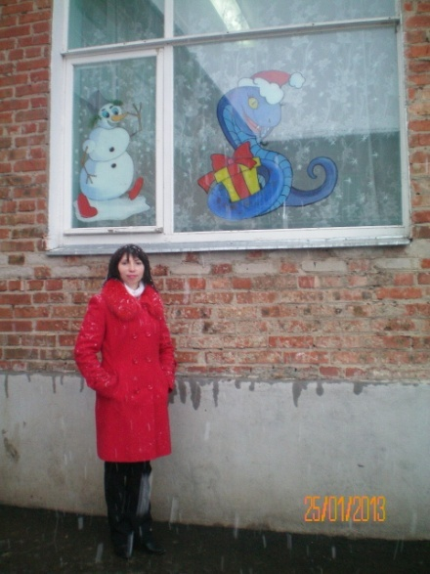
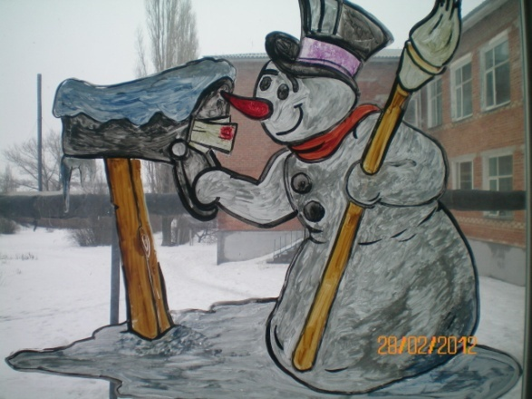
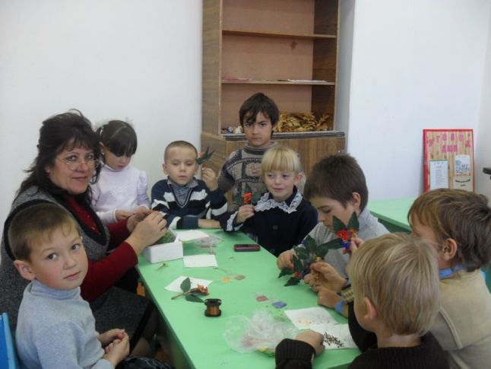
Приобретены канцелярские товары для учебного процесса на сумму -7 220,00 руб.

Slide 9
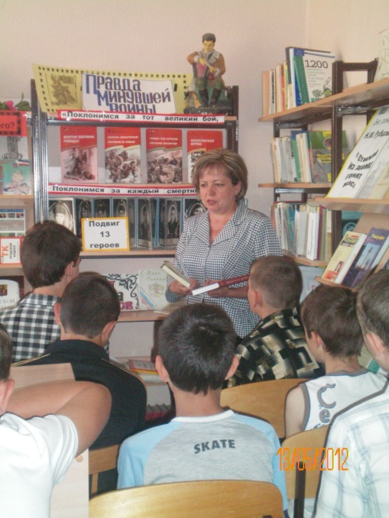
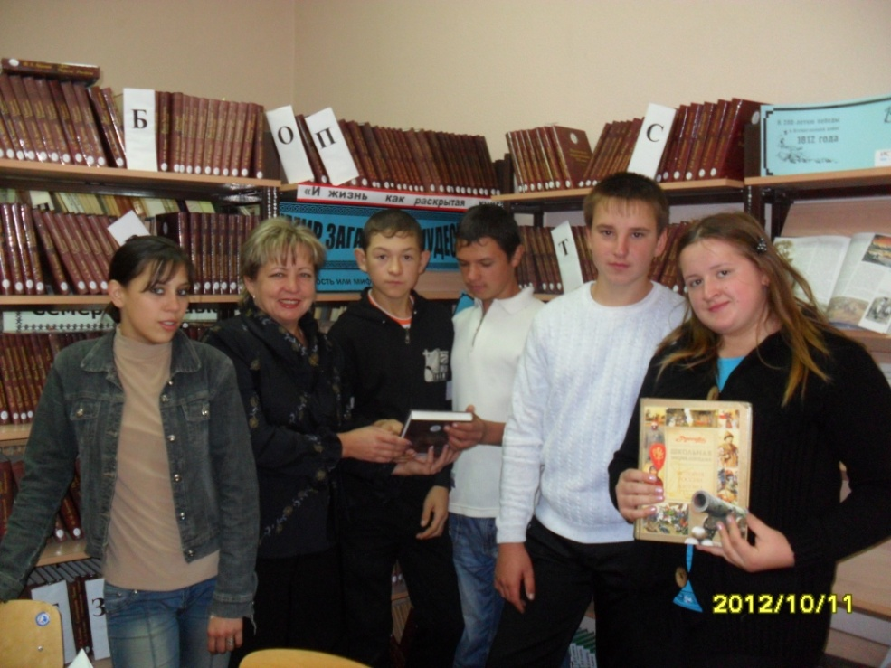
В 2012 году был пополнен библиотечный фонд на сумму – 34 900,00 руб.

Slide 10
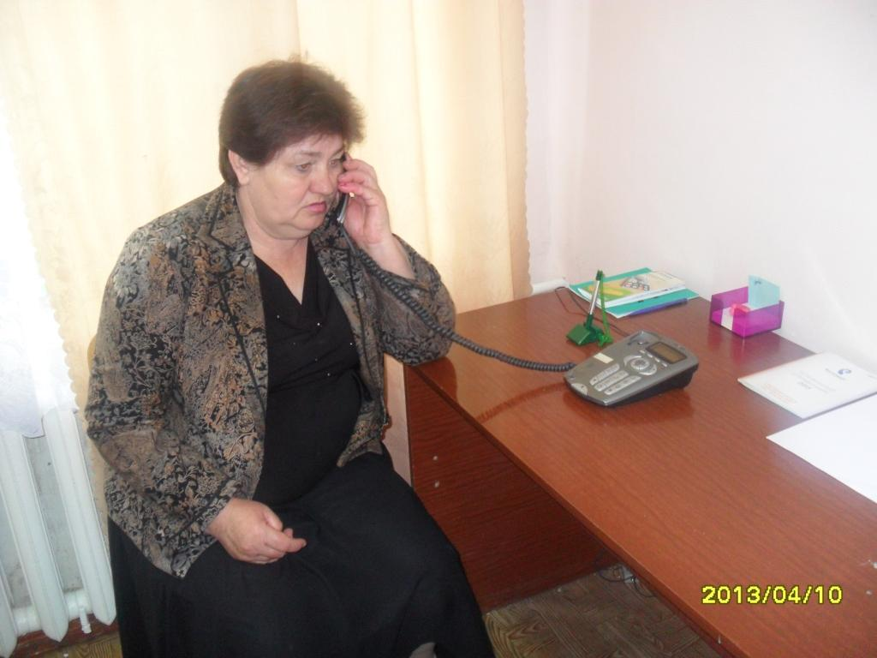
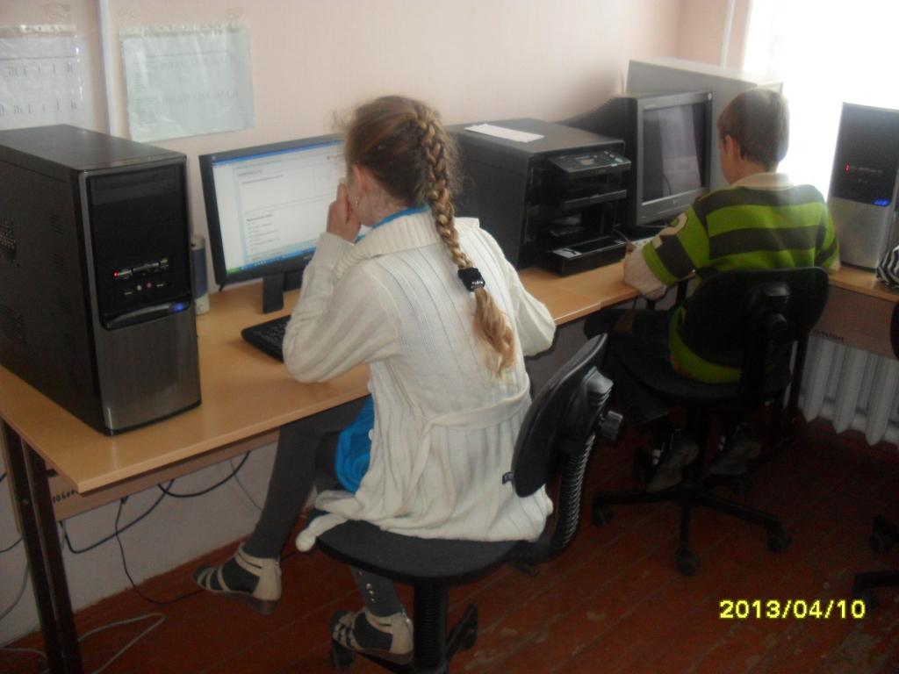
Оплата услуг связи на сумму – 4 474,56 руб.

